Slide 1
tdgaCNN における適応度評価
手法の検討
創発ソフトウェア研究室
B3 平 智隆

Slide 2
目次
はじめに
要素技術
提案手法
実験概要
実験結果
まとめと今後の課題

Slide 3
目次
はじめに
要素技術
提案手法
実験概要
実験結果
まとめと今後の課題

Slide 4
はじめに
近年，機械学習を用いた画像識別に注目
畳み込みニューラルネットワークによる画像識別 (Convolutional Neural Network: CNN)
問題の高度化により，CNN の構造が複雑化 → 人手で最適化することは難しい

Slide 5
はじめに
gaCNN
CNN の構造の最適化に遺伝的アルゴリズム (Genetic Algorithm: GA) を利用
GA の選択ルールの検討が不十分
多様性を考慮した選択ルールを採用した tdgaCNN

Slide 6
はじめに
tdgaCNN の探索フェーズ
適応度の計算方法 → 従来: 1 エポック
より良い個体が得られる適応度の評価方法を検討

Slide 7
目次
はじめに
要素技術
提案手法
実験概要
実験結果
まとめと今後の課題

Slide 8
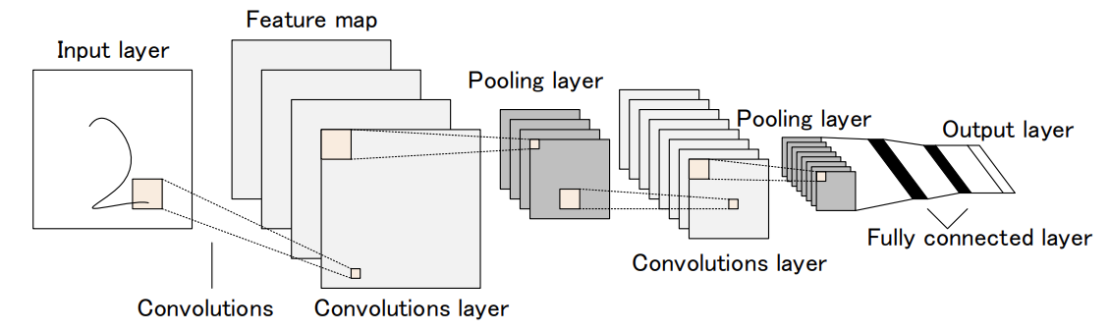
畳み込みニューラルネットワーク
畳み込みニューラルネットワーク (Convolutional Neural Network: CNN)
画像認識分野で広く利用
野村 泰稔, 村尾 彩希, 阪口 幸広, 古田 均. 深層畳み込みニューラルネットワークに基づくコンクリート表面のひび割れ検出システム. 土木学会論文集F6（安全問題）, 2017, 73 巻, 2 号

Slide 9
遺伝的アルゴリズム
遺伝的アルゴリズム (Genetic Algorithm: GA)
生物の進化からヒントを得た最適化手法
解の遺伝子を表現する配列に交叉，突然変異， 選択といった操作を繰り返し適用
各個体について適応度を計算し，高いものを 次世代に残し，低いものを淘汰

Slide 10
gaCNN
CNN の構造を遺伝子符号化
GA による探索でより良い CNN 構造を獲得
FashionMNIST, MNIST で競合 16 手法のうち 12 手法の精度を凌駕

Slide 11
熱力学的遺伝アルゴリズム
熱力学的遺伝アルゴリズム (Thermodynamical Genetic Algorithm: TDGA)
GA に熱力学的選択ルールを適用
個体の多様性を維持することがねらい → 初期収束問題の解消

Slide 12
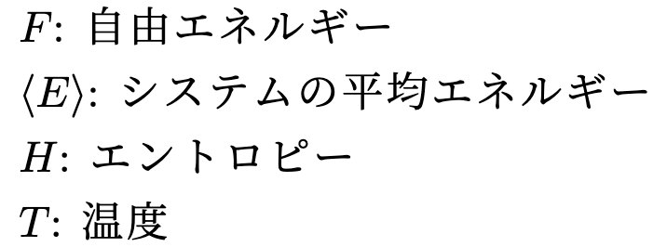
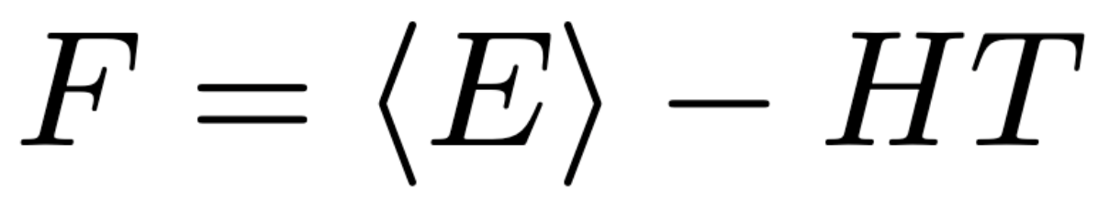
可変長遺伝子型熱力学的選択ルール
自由エネルギー
エネルギー最小化
を追求する項
系の多様性維持を
追求する項
多様性を維持しつつエネルギー最小化を追求できる

Slide 13
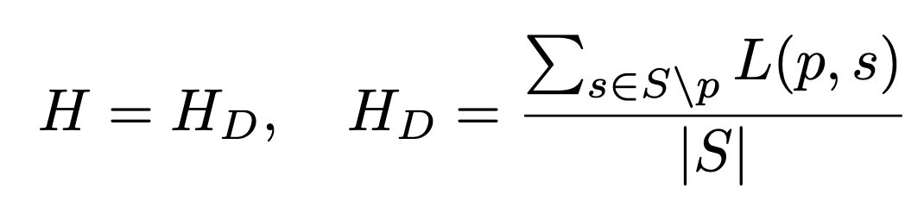
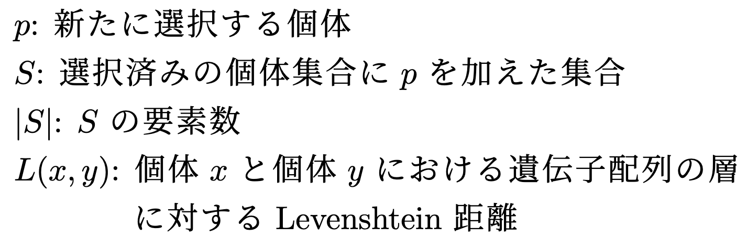
可変長遺伝子型熱力学的選択ルール
エントロピー

Slide 14
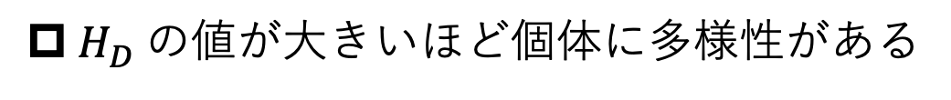
可変長遺伝子型熱力学的選択ルール
エントロピー
$H_{D}$の値が大きいほど個体に多様性がある

Slide 15
目次
はじめに
要素技術
提案手法
実験概要
実験結果
まとめと今後の課題

Slide 16
提案手法
提案手法: tdgaCNN
CNN アーキテクチャの探索に TDGA を利用

Slide 17
tdgaCNN の流れ
初期母集団を生成
母集団の個体の適応度を評価
選択，交叉，突然変異による次世代の母集団 の生成
2 ~ 3 を世代回数だけ反復
最終世代で最も適応度が高い個体を本学習

Slide 18
tdgaCNN ––– 遺伝子符号化
遺伝子 → 層と活性化関数の組
層の候補: 畳み込み層，プーリング層，全結合層
活性化関数の候補: ReLU, tanh, Sigmoid

Slide 19
目次
はじめに
要素技術
提案手法
実験概要
実験結果
まとめと今後の課題

Slide 20
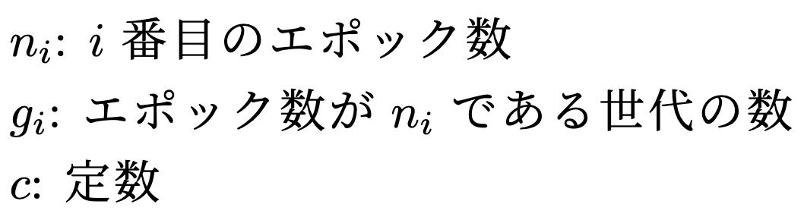
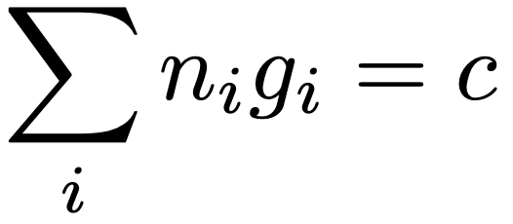

本実験の概要
先行研究
適応度評価のために 1 エポックのみ学習
本実験
計算量が一定になるように設定
今回は として実験

Slide 21
初期個体群の作成
1 度の実験にかかる時間を短縮する目的
ランダムな 100 個体を 20 世代探索
ランダムな
初期個体群
実験用の
初期個体群
tdgaCNN 20 世代

Slide 22
データセット
使用データセット: FashionMNIST
合計 7 万枚
3 万枚
3 万枚
1 万枚
初期母集団作成用
実験 1, 2 用
テスト用

Slide 23
実験 1
探索フェーズでのエポック数を固定
世代数 | エポック数
80 | 1
40 | 2
20 | 4
16 | 5
10 | 8
8 | 10
6 パターンで実験

Slide 24
実験 2
エポック数を変化させながら探索
①
②
世代数 | エポック数
16 | 1
8 | 2
4 | 4
2 | 8
1 | 16
エポック数増加
エポック数減少
エポック数増加と減少の 2 パターンで実験

Slide 25
実験 1, 2 実験条件
個体数 | 100
層数 | 10
最小全結合層数 | 1
最大全結合層数 | 3
選択 : 交叉 : 突然変異 | 4 : 4 : 2
本学習エポック数 | 100
探索バッチサイズ | 24
本学習バッチサイズ | 16
学習率 | 1e-4
最適化手法 | Adam
温度 | 0.04

Slide 26
目次
はじめに
要素技術
提案手法
実験概要
実験結果
まとめと今後の課題

Slide 27
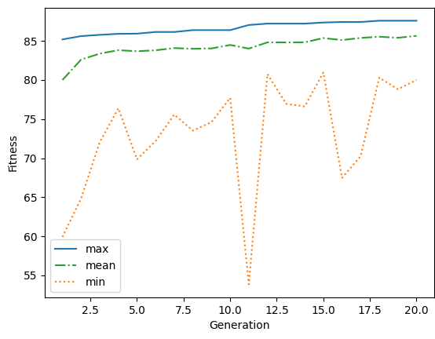
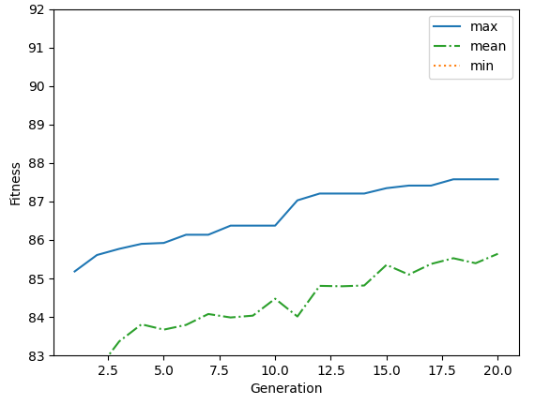
初期個体群の作成
ランダムな個体 100 体を初期個体とし 1 エポック 20 世代探索
平均適応度: 63.26 % → 85.64 %

Slide 28
実験 1 ––– 最終的な識別精度
本学習後の最良個体をテストしたときの 最良識別精度
 | 識別精度 [%]
80 世代 1 エポック | 92.04
40 世代 2 エポック | 92.13
20 世代 4 エポック | 92.26
 | 識別精度 [%]
16 世代 1 エポック | 93.09
10 世代 2 エポック | 90.00
8 世代 10 エポック | 92.29
16 世代 1 エポックでピークを迎える

Slide 29
実験 1 ––– 考察
エポック数を適切に設定し学習
将来的な性能の予測が容易

Slide 30
実験 2 ––– 最終的な識別精度
本学習後の最良個体をテストしたときの 最良識別精度
 | 1 回目 [%] | 2 回目 [%] | 平均 [%]
エポック数 増加 | 91.91 | 92.39 | 92.15
エポック数 減少 | 91.34 | 91.96 | 91.65
探索が進むにつれてエポック数を増やした方が 良い識別精度

Slide 31
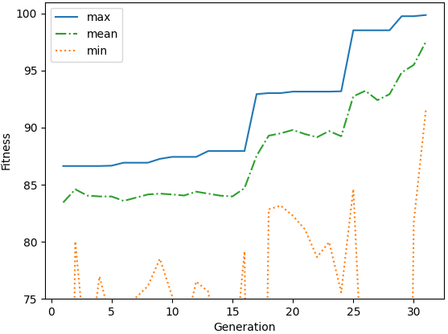
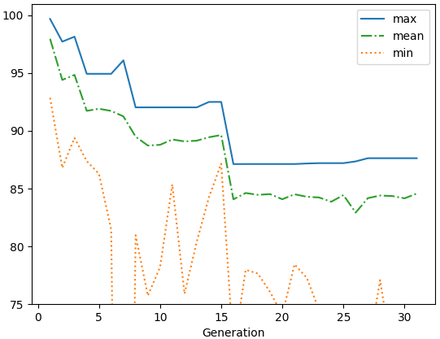
実験 2 ––– 適応度の推移
エポック数を増加させた時
エポック数を減少させた時

Slide 32
実験 2 ––– 考察
探索終盤にエポック数増加
本学習で良い性能を発揮
本学習は 100 エポック → 本学習直前に多いエポック数で評価すると 本学習でも良い性能を発揮

Slide 33
目次
はじめに
要素技術
提案手法
実験概要
実験結果
まとめと今後の課題

Slide 34
まとめ
本実験で確認できたこと
1 エポックよりも，適応度評価に 最適なエポック数がある
探索終盤に適応度評価のための学習 エポック数を増やす方が， より良い個体が得られる

Slide 35
今後の課題
試行回数を増やす → 適応度評価手法ごとの信頼区間を調査する
様々な条件下で実験するときの適応度評価 のための学習エポック数最適化手法を提案する

Slide 36
ご静聴ありがとうございました

